Slide 2

UC7
Desenvolver Aplicações Web

Slide 3

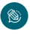
UC7
Desenvolver Aplicações Web
Protótipos: baixa, média ou alta fidelidade?
Construir um protótipo é uma das formas mais rápidas, e com menor custo, para validar uma ideia, um conceito ou uma funcionalidade. Assim, é possível interagir, avaliar, alterar e aprovar as principais características de uma interface antes do desenvolvimento.

Slide 4
UC7
Desenvolver Aplicações Web
O protótipo pode ser parcial (normalmente utilizados para vender uma ideia, ou fazer prova de conceito), ou com um fluxo completo (utilizado para testes com usuários ou testes de lógica), e não necessariamente precisa ter um refinamento visual.
O quanto um protótipo se parecerá com a versão final de uma aplicação é o que chamamos de “fidelidade”.

Slide 5
UC7
Desenvolver Aplicações Web
Protótipo de baixa fidelidade
Um protótipo de baixa fidelidade é bastante utilizado em fases iniciais e exploratórias de um projeto para validar um conceito e decidir se uma ideia tem ou não valor funcional. Devem ser rápidos, rudimentares e baratos.

Slide 6
UC7
Desenvolver Aplicações Web
Características de um protótipo de baixa fidelidade:
Baixo nível de detalhamento.
Preferencialmente feito com papel e caneta.
Representa visualmente as funcionalidades.
Baixo custo.
Rapidez na prototipação.
Descartável.

Slide 7
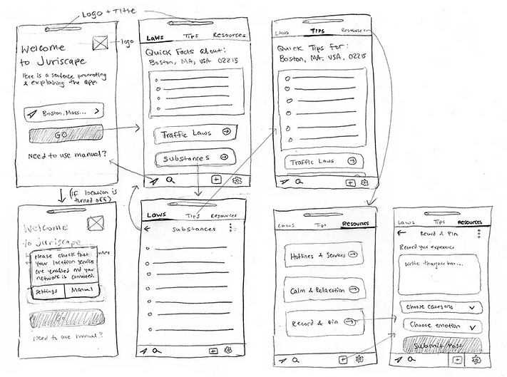
UC7
Desenvolver Aplicações Web

Slide 8
UC7
Desenvolver Aplicações Web
Protótipo de média fidelidade
Esse tipo de protótipo é um pouco mais refinado que o de baixa fidelidade, mas ainda não necessita de uma preocupação estética. Também conhecido como wireframe, é utilizado quando o foco é validar a arquitetura da informação e a interatividade com os elementos da interface.

Slide 9
UC7
Desenvolver Aplicações Web
Características de um protótipo de média fidelidade:
Prioriza a hierarquia das informações e o fluxo de navegação.
Possui simulações simples de uso (interação com botões, por exemplo).
Pode ser feito com o auxílio de um computador, utilizando ferramentas como Balsamiq, Mockflow ou Draw.io, que já oferecem elementos prontos para a interface (como botões, campos de formulário etc.), agilizando a criação.

Slide 10
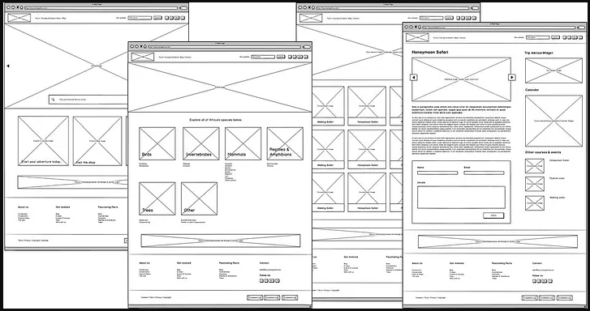
UC7
Desenvolver Aplicações Web

Slide 11
UC7
Desenvolver Aplicações Web
Protótipo de alta fidelidade
Um protótipo de alta fidelidade deve se aproximar ao máximo dos aspectos visuais e funcionais do produto final, incluindo o conteúdo, fluxo de navegação e interações. São muito utilizados para testes e validação com usuários, ou para vender uma ideia, pois ver o produto “funcionando” costuma gerar fascinação.

Slide 12
UC7
Desenvolver Aplicações Web
Características de um protótipo de alta fidelidade:
Foco em aspectos visuais e funcionais da interface.
Permite navegação e interação similares à versão final do produto.
São desenvolvidos com o auxílio de softwares para criação de interfaces, como o Sketch, Figma ou Adobe XD.

Slide 13
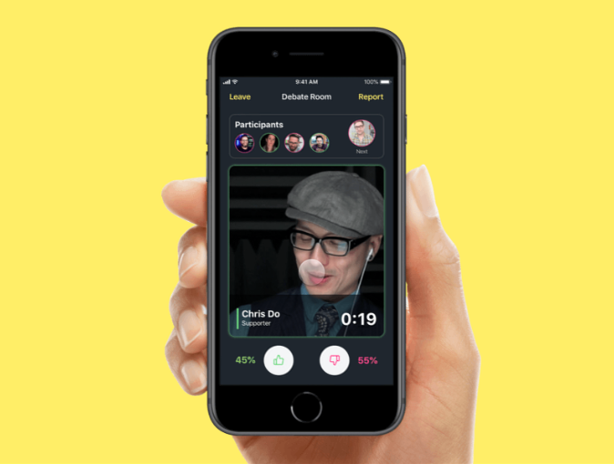
UC7
Desenvolver Aplicações Web

